Slide 1
二手商品交易平台
组长：71122135 71122135
组员： 71122134 71122134
71122138 71122138
71122145 71122145
2024/6/5
Notes:
本模板基于“中国科学院大学-路人丁-PPT模板”魔改而成，著作权归该作者所有。
本模板中使用的东南大学校徽、校标文字组合、校训文字等素材来自于微信公众号“金木屋”。
本模板的视觉设计参考了“东南大学视觉识别系统”。
人物介绍页头像素材来自 小肥柴。
本模板力求简洁，布局合理，主次分明。以学术风为设计理念，适用于学术报告与论文答辩等相关应用场景。模板未使用任何动画效果。
您仅可以以个人非商业用途使用本PPT模板，不可将信息内容的全部或部分用以出售，或以出租、出借、转让、分销、发布等其他任何方式供其他人使用。
欢迎 持续关注东南大学止于至善学术风 PPT 模板 （https://zhuanlan.zhihu.com/p/335298500）后续的功能优化及多语言更新版本。
最后，祝汇报顺利，马到成功！
Version: (2021) v1.5-cn.

Slide 2
01
PART ONE
项目意义

Slide 3
二手商品交易平台选题背景
二手交易平台的发展背景可以追溯到几十年前，当时人们通过各种渠道进行二手交易。随着时间的推移，互联网的普及和电子商务的兴起，二手交易市场迎来了新的发展机遇。互联网为二手交易带来了更广泛的市场和更便捷的交易方式，使得买卖双方可以通过网络平台进行交易，从而更加方便快捷地购买或出售二手物品。
通过这一二手交易平台的设计，旨在为用户提供一个安全、便捷和高效的二手交易环境，解决目前二手交易市场存在的问题，促进二手物品的循环利用和资源节约。

Slide 4
02
PART TWO
需求分析

Slide 5
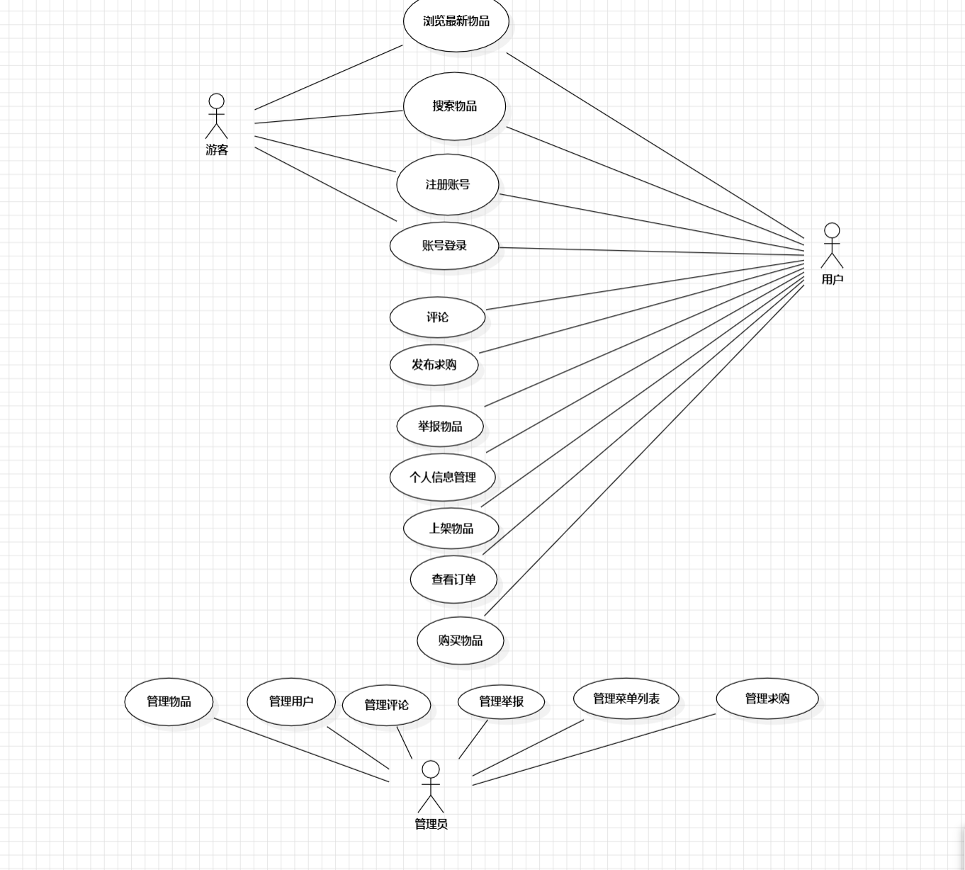
2.1 系统总体需求
二手平台整个系统分为两个大模块，分别是后台管理模块，前台二手商城模块。主要用户分为三大类，一个是管理员角色，通过登陆系统进行用户、商品以及订单管理；一个是用户角色，可以作为买家，登陆系统后可以浏览、搜索商品并实现购买功能，同时也可以进行评论、举报和发布求购等功能；同时用户也可以作为卖家，登陆系统后一样可以浏览、搜索商品，同时发布要卖出的商品，实现交易，同时生成订单；还有一个游客角色，只允许浏览、搜索商品，无法进行其他功能操作。两个大模块和三类角色共同组成了二手交易平台。

Slide 6
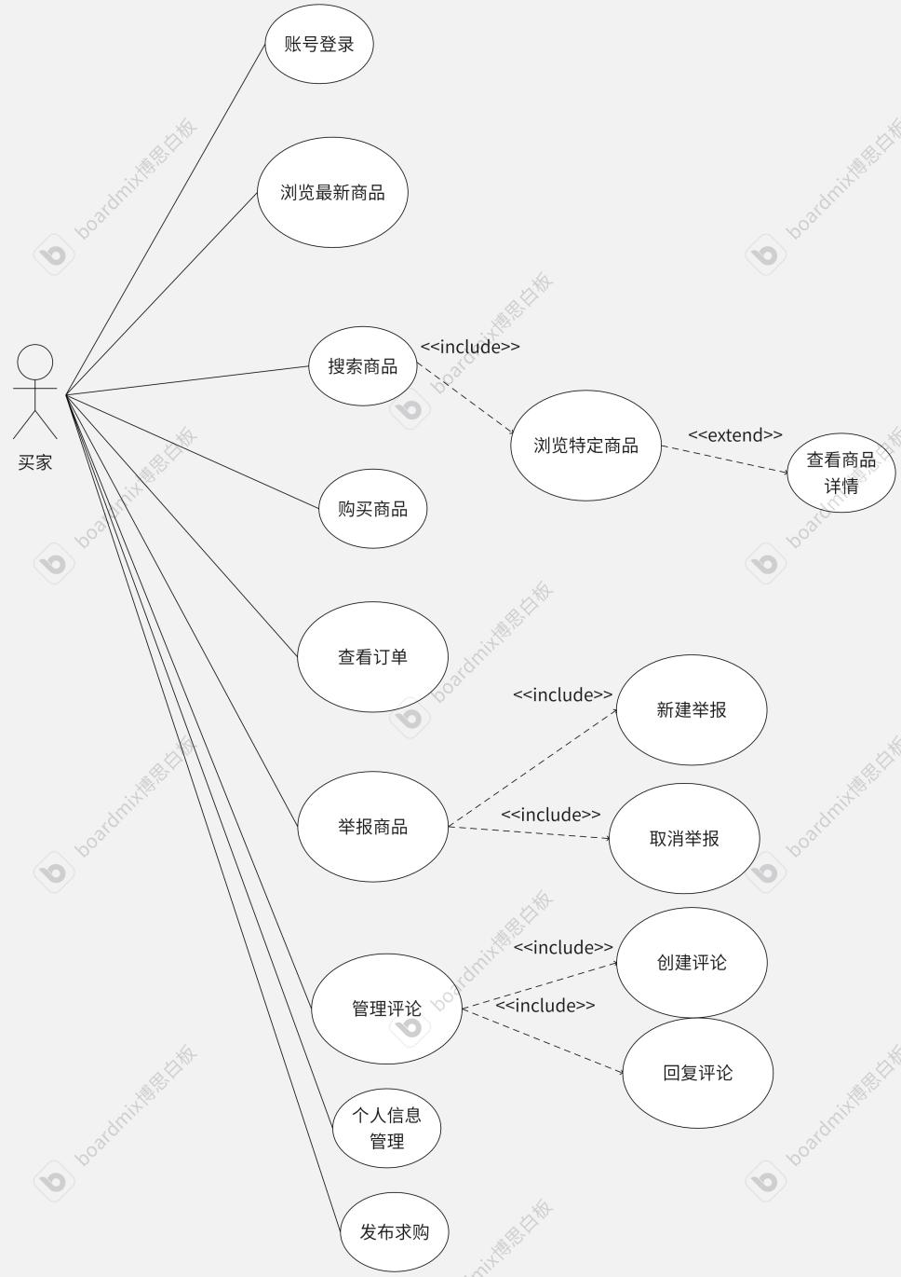
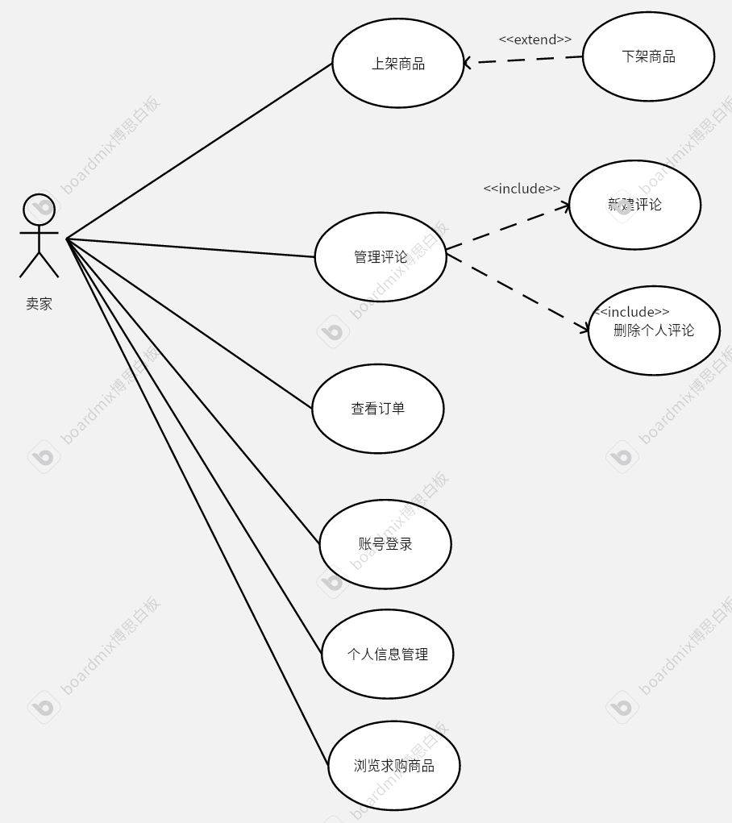
2.1.1 二手商城模块需求
在该模块，涉及的主要角色是用户（买家、卖家）角色。

Slide 7
2.1.1 二手商城模块需求
右表详细说明了在二手商城模块中，用户的需求，并正对用例图，详细说明了每个用例的功能。接下来，将从中挑选比较重要的用例来进行需求分析，在这里选择“上架商品”和“购买商品”两个功能进行分析。
角色 | 用例 | 功能
用户 | 登录 | 通过注册的账号密码登录系统。个人注册页面作为单独入口，不作为应用平台一部分。
 | 个人信息管理 | 可以进入个人信息管理界面查看并更新个人信息
 | 发布求购 | 发布求购信息，填写所求购商品信息并发布到求购专区。
 | 搜索商品 | 根据商品信息在搜索引擎部分搜索特定商品
 | 查看订单 | 完成交易后系统自动生成订单，用户可以查看订单及订单信息。
 | 举报商品 | 对于不合格或违反规定的商品进行举报，提交申请。
 | 管理评论 | 用户可以在商品详细信息界面发布评论，并实现评论管理
 | 购买商品 | 点击商品详情，进入商品页面后，点击购买，完成支付。
 | 浏览最新商品 | 用户进入平台首页后可以看到最新发布的二手商品。
 | 上架商品 | 用户可以上架自己想要售出的商品，填写商品信息并经过审核后即可展示在商品页面。

Slide 8
2.1.2 上架商品需求分析
（1）用况的文字说明
用例名 | 上架商品
主参与者 | 用户（卖家）
场景目标 | 用户想要售出某件商品
前提条件 | 用户输入账号密码正确登陆
何时触发此场景 | 用户进入发布商品页面
主场景 | 1.输入账号密码进行登陆操作2.用户进入平台首页3.点击发布商品，进入发布商品页面4.填写索要发布商品信息5.点击提交申请6.审核通过后，商品发布成功。
异常处理 | 游客身份无法上架商品。商品违规或商品与填写信息不符。
开放问题 | 如何确保审核符合要求？如何确保上架商品者一定是已登录的用户？

Slide 9
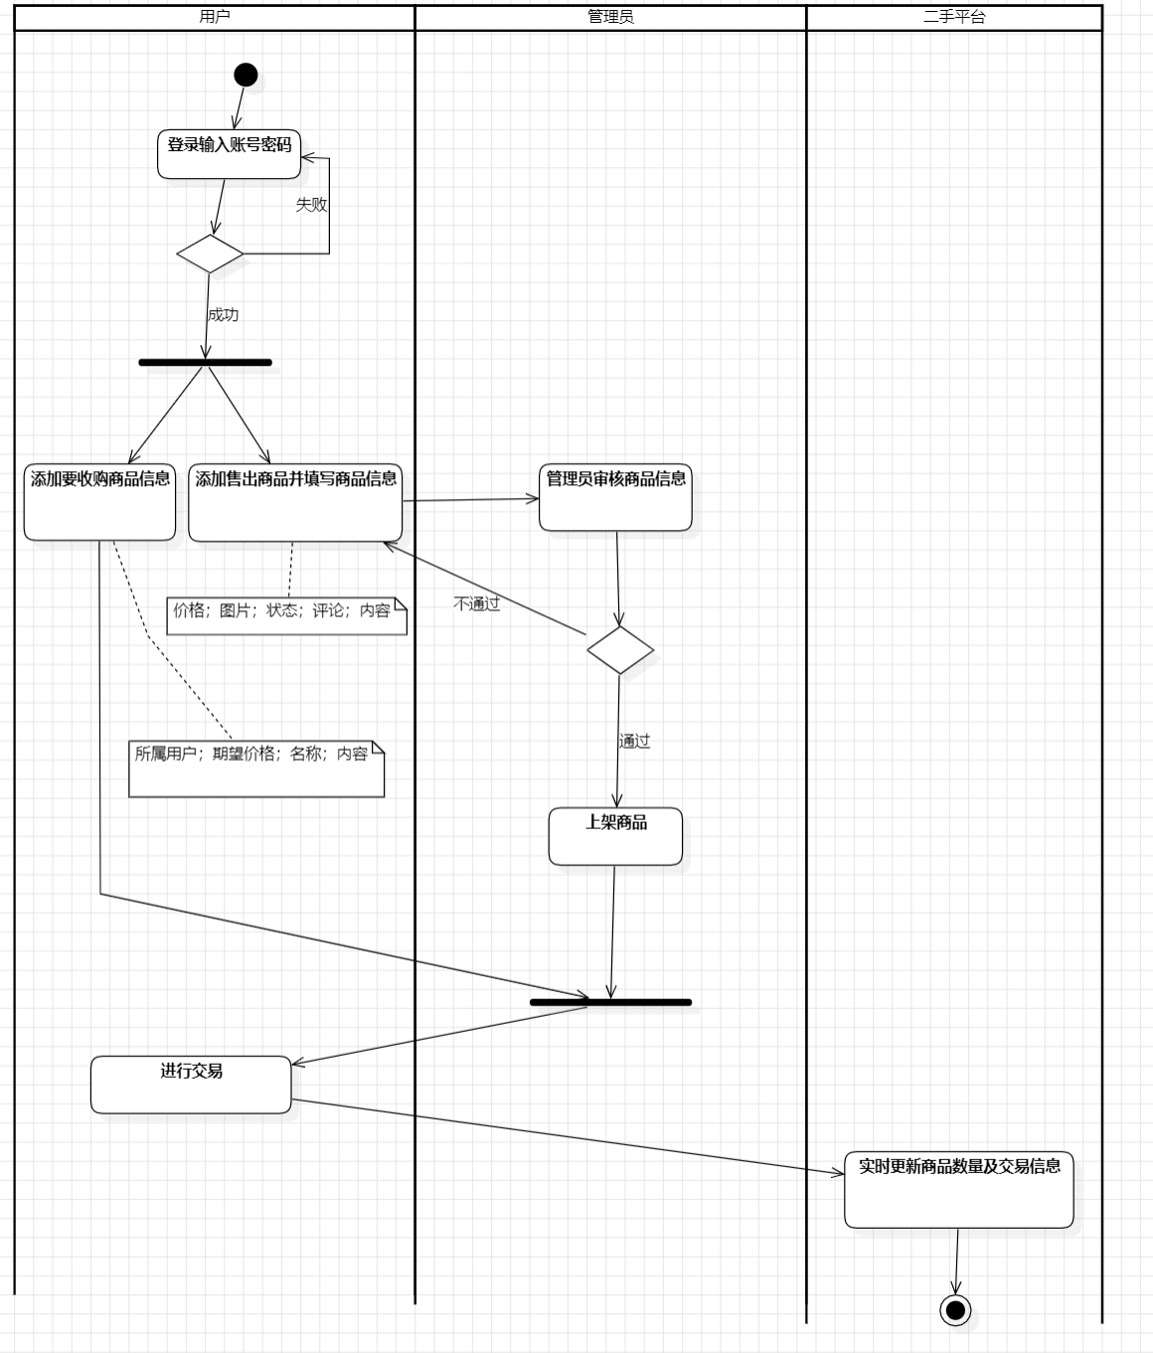
2.1.2 上架商品需求分析
（2）活动图：
在用户上架商品功能中，用户进入平台后输入账号密码，验证成功后即可进行“添加要收购商品信息”和“添加售出商品并填写商品信息”操作，要售出商品信息填写完成后管理员审核商品信息，通过后即可上架商品，之后买家可以进行就交易操作，最后平台实时更新商品数量及交易信息。如右图所示。

Slide 10
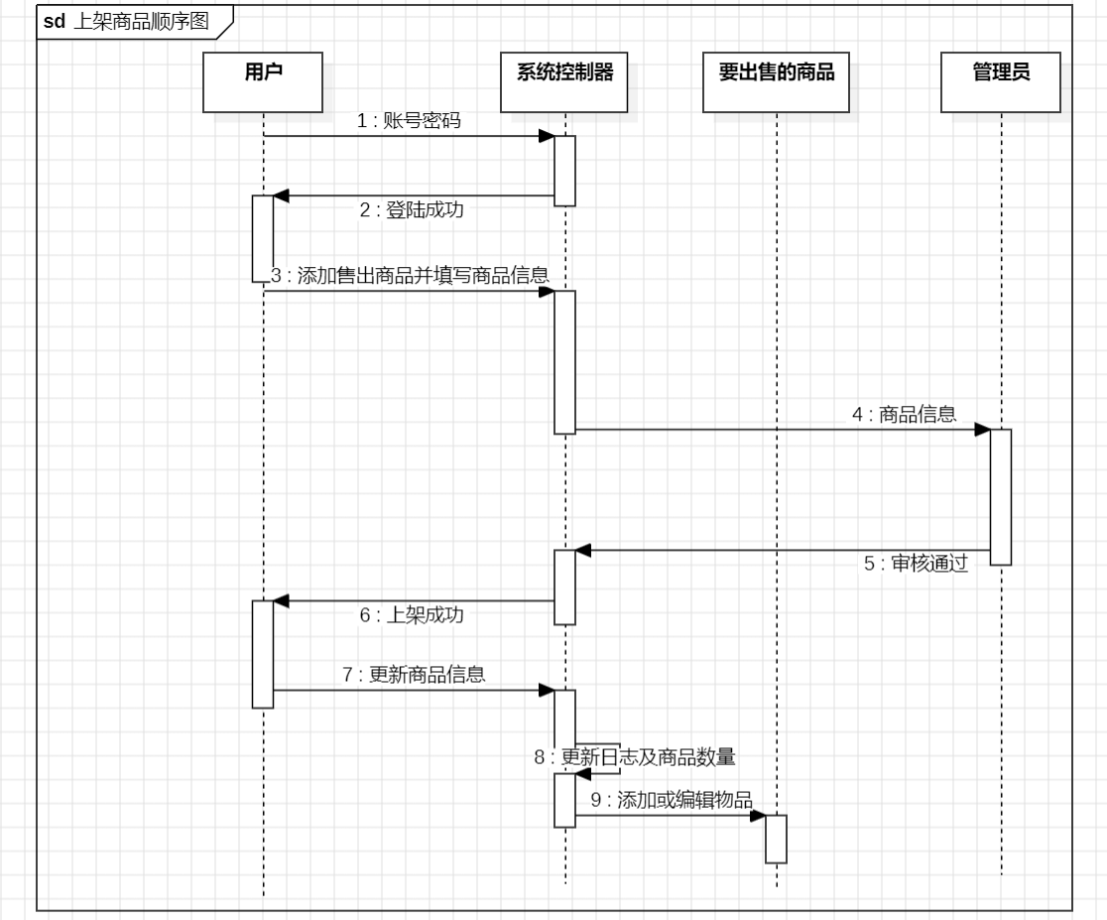
2.1.2 上架商品需求分析
（3）该use case相关类的交互，用顺序图来表示。
在用户上架商品功能中，用户进入平台后输入账号密码，验证成功后即可进行“添加要收购商品信息”和“添加售出商品并填写商品信息”操作，系统控制器会将商品信息发送给管理员审核，通过后即可上架商品，要出售的商品类进行编辑/添加商品，之后买家可以进行就交易操作，最后平台试试更新商品数量及交易信息。

Slide 11
2.1.3 购买商品需求分析
（1）用况的文字说明
用例名 | 购买商品
主参与者 | 用户（买家）
场景目标 | 用户想要购买某件商品
前提条件 | 用户输入账号密码登陆后找到对应商品
何时触发此场景 | 用户在商品详情页面点击“购买”
主场景 | 1.输入账号密码进行登陆操作2.用户浏览平台首页，找到所需商品3.点击商品进入商品详情页面4.点击“购买”5.完成支付
异常处理 | 游客身份无法购买商品所购买商品已没货

Slide 12
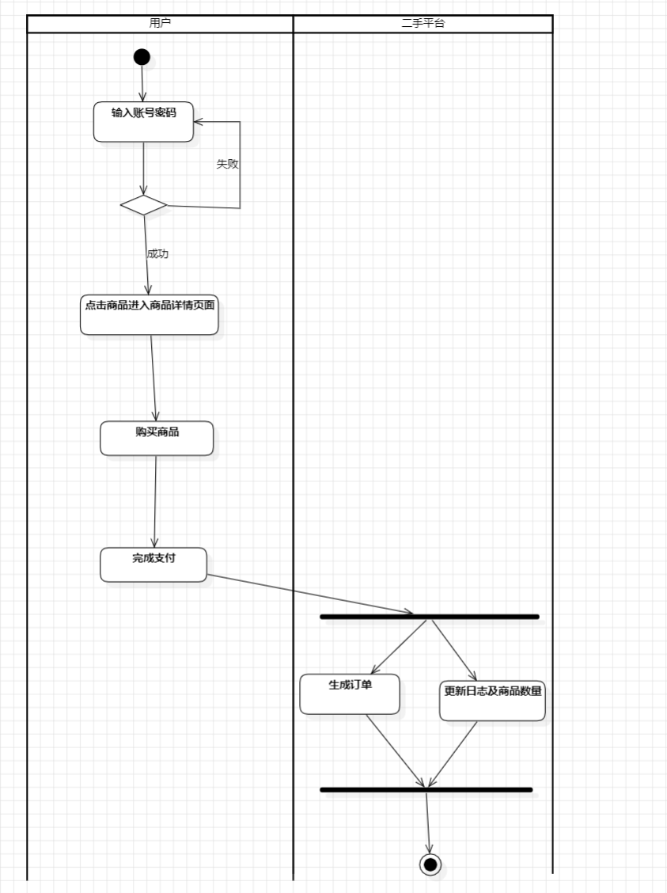
2.1.4 购买商品需求分析
（2）活动图：
用户进入平台输入账号密码验证，如果验证成功，用户继续下一步操作。用户可以选择想要购买的商品，也可以用搜索操作搜索商品，点击商品进入商品详情界面，浏览过后点击“购买”按钮，进入支付页面，完成支付后平台生成订单，并更新操作日志及商品数据，完成购买商品操作。整个流程结束后，用户成功购买商品，平台也更新了相关数据和记录。

Slide 13
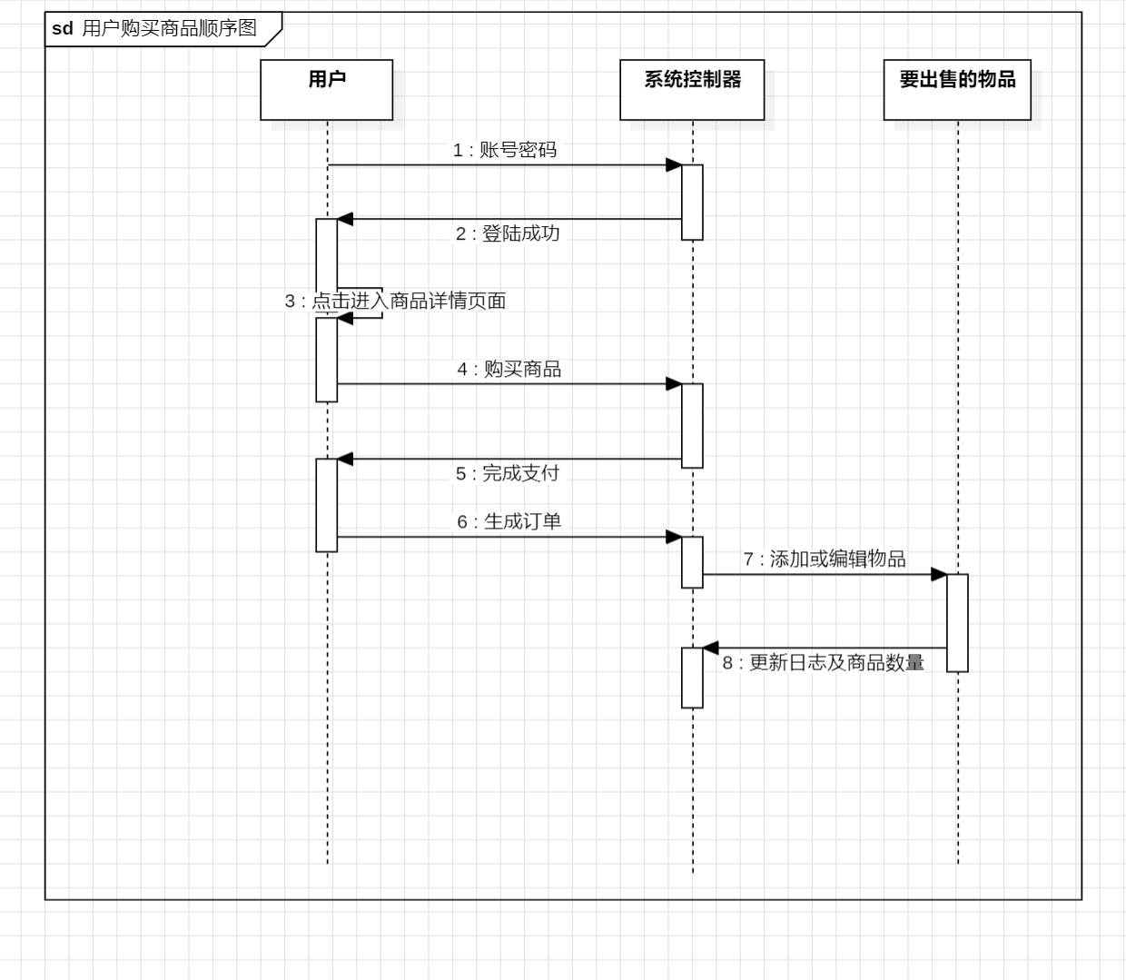
2.1.4 购买商品需求分析
（3）该use case相关类的交互，用顺序图来表示。
用户在界面上输入账号和密码。验证用户输入的账号和密码，若验证成功，返回登录成功的响应给用户。用户浏览平台上的商品。该请求发送给系统控制器。在商品详情页面，用户决定购买商品。支付完成后，系统控制器生成订单并返回订单生成的确认信息给用户。添加或编辑商品的信息发送给要出售的物品模块。系统控制器更新操作日志，并调整商品的库存数量。

Slide 14
03
PART THREE
二手物品交易平台设计

Slide 15
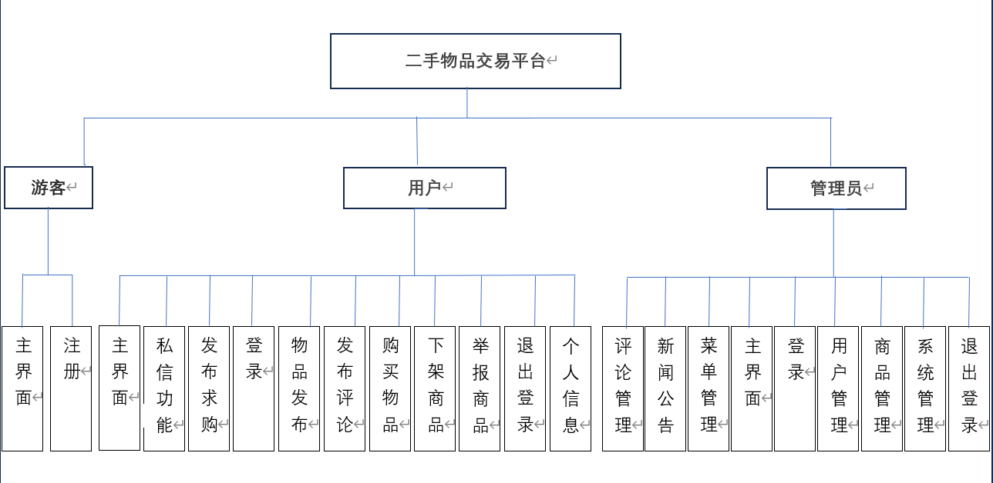
3.1 总体系统功能设计

Slide 16
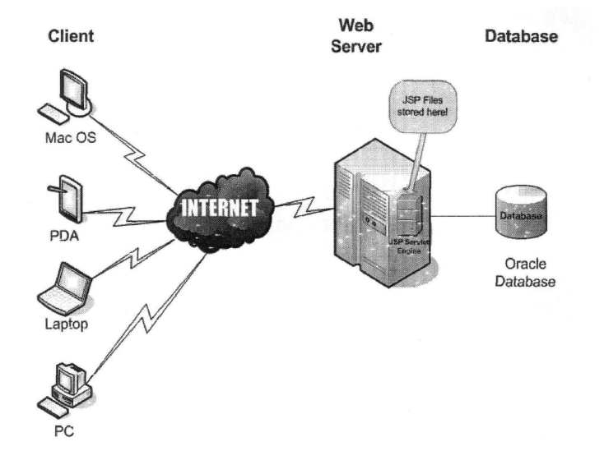
3.2体系结构设计
3.2.1 B/S模式
B/S就是“Browser/Server”的缩写，即“浏览器/服务器”模式。基于浏览器的应用，把业务层交给服务器完成，客户端仅仅完成界面的渲染和数据的交换。它具有只开发服务器端，可以跨平台，移植性较强的优点。具体关系如图所示。

Slide 17
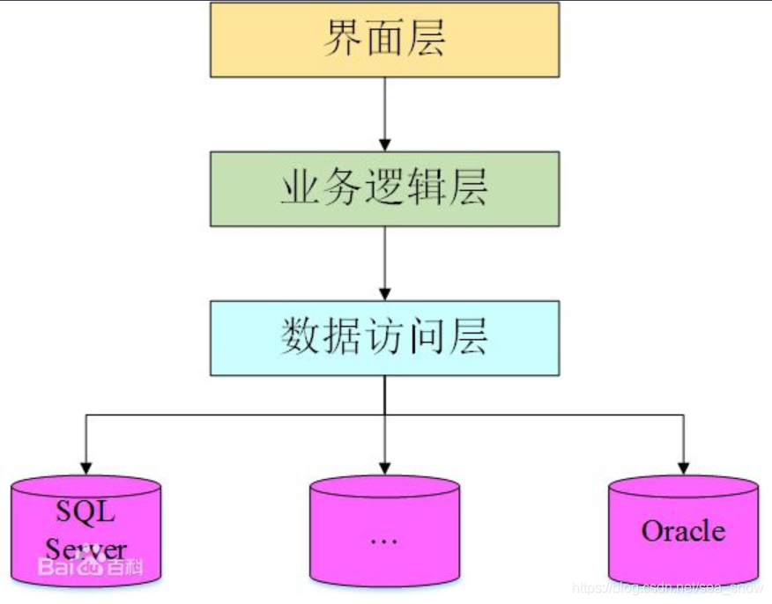
3.2体系结构设计
3.2.1 B/S模式
二手交易平台总体设计采用B/S架构，主要分为三层：
第一层表现层：主要完成用户和后台的交互及最终查询结果的输出功能。
第二层逻辑层：主要是利用服务器完成客户端的应用逻辑功能。
第三层数据层：主要是接受客户端请求后独立进行各种运算。
如图所示：

Slide 18
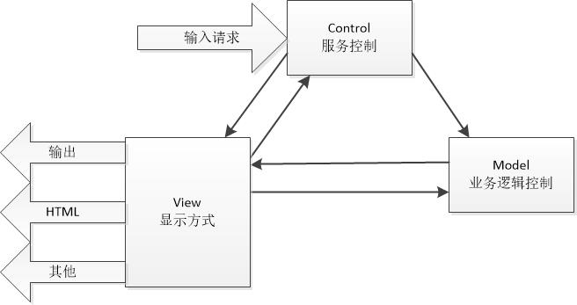
3.2体系结构设计
3.2.2 MVC 设计模式
MVC模式是一种很基础的、成熟的网站设计模式，它的设计理念是把应用程序的输入、输出和处理全部分开，将其分为三个核心部分。View层：视图层是将信息反馈给用户并且实现信息交互的界面；Model层：模型层主要实现业务逻辑,数据库的连接与控制等；Controller层：控制层主要是接受用户的请求并调用模型和视图去为用户完成响应。具体关系如图所示。

Slide 19
3.2体系结构设计
3.2.3 Springboot设计框架
Spring Boot是一个基于Java的开源框架，用于构建独立的、生产级的Spring应用程序。它旨在简化Spring应用程序的创建和部署，使开发人员能够更快速地构建应用程序。
Spring Boot的主要特点包括：
（1）自动配置
（2）简化Maven配置
（3）控制台应用
（4）嵌入式Tomcat/Jetty
（5）日志管理
（6）快速应用部署
（7）响应式编程

Slide 20
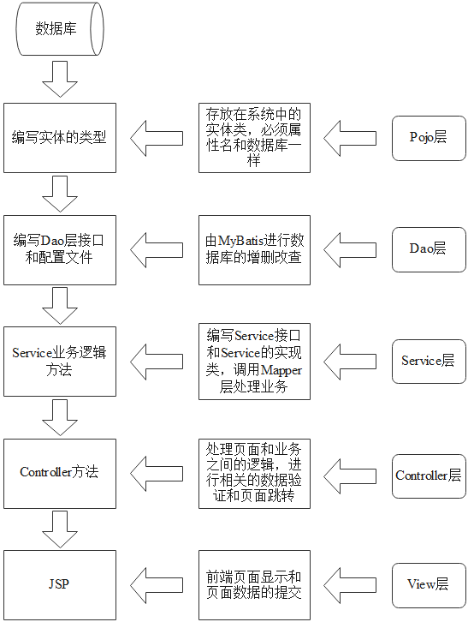
3.2体系结构设计
3.2.4 平台设计概述
通过对该平台的分析之后，该系统的整体架构可以分为如下五层：Pojo层、
Dao层、
Service层、
Controller层、
View层。

Slide 21
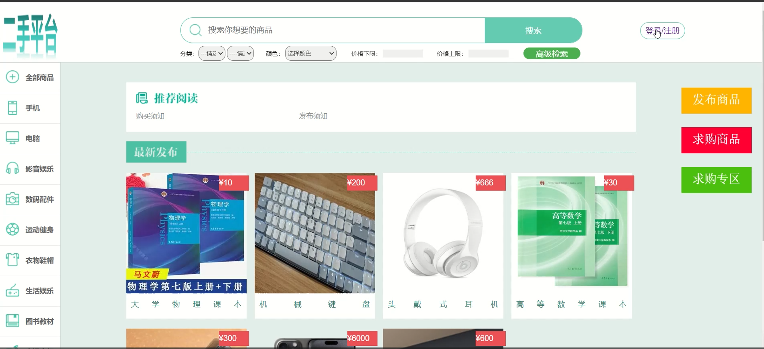
3.3接口设计
3.3.1 用户接口设计
(1)二手商品交易平台主界面
通过二手平台主界面，用户可以方便地进行商品搜索、分类浏览以及商品发布和求购。通过顶部的搜索框、左侧的分类列表和右侧的操作按钮，用户可以快速找到自己需要的信息并进行相关操作。如下图所示。

Slide 22
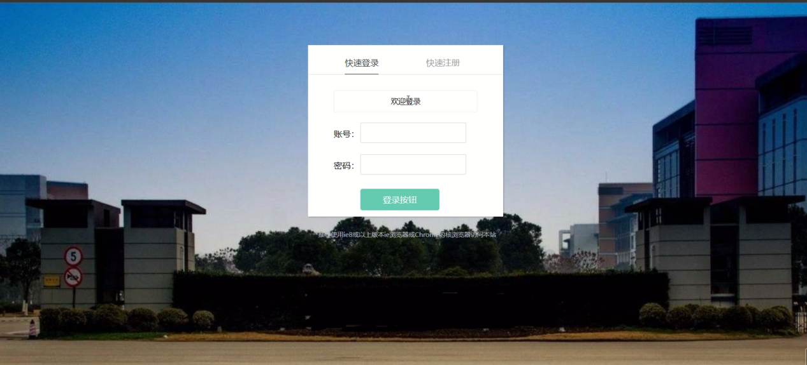
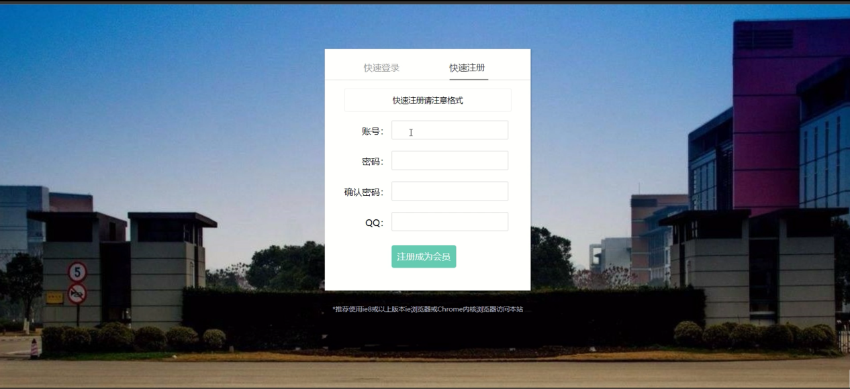
3.3接口设计
3.3.1 用户接口设计
（2）登录注册界面
顶部有两个选项卡，分别是“快速登录”和“快速注册”，如果选择“快速注册”选项，在注册表单中，用户需要填写以下信息：账号、密码、确认密码和QQ号。填好所有信息后，用户可以点击绿色的“注册成为会员”按钮，提交注册申请。

Slide 23
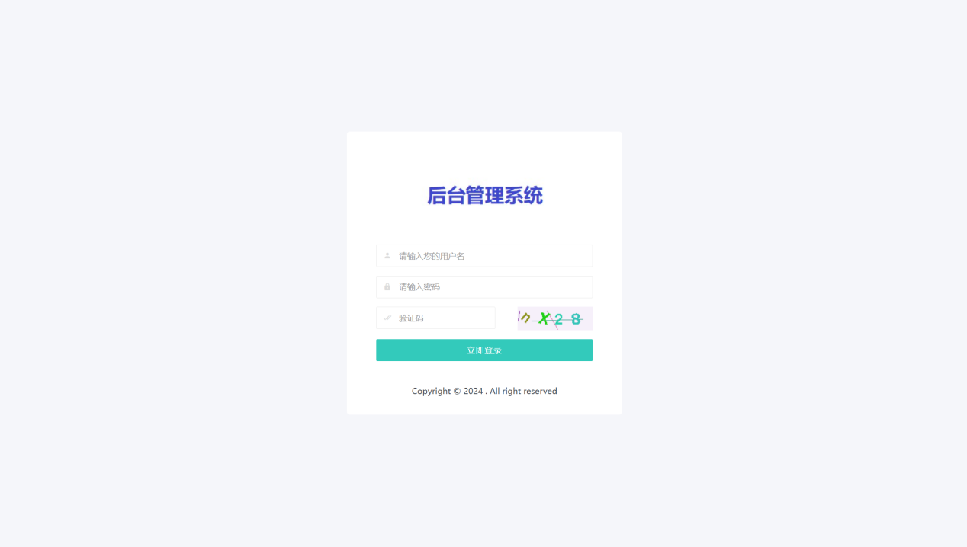
3.3接口设计
3.3.1 用户接口设计
（3）管理员后台管理登录界面
后台管理系统的登录界面，主要内容是一个白色的登录框。
后台管理系统图片如下图所示。

Slide 24
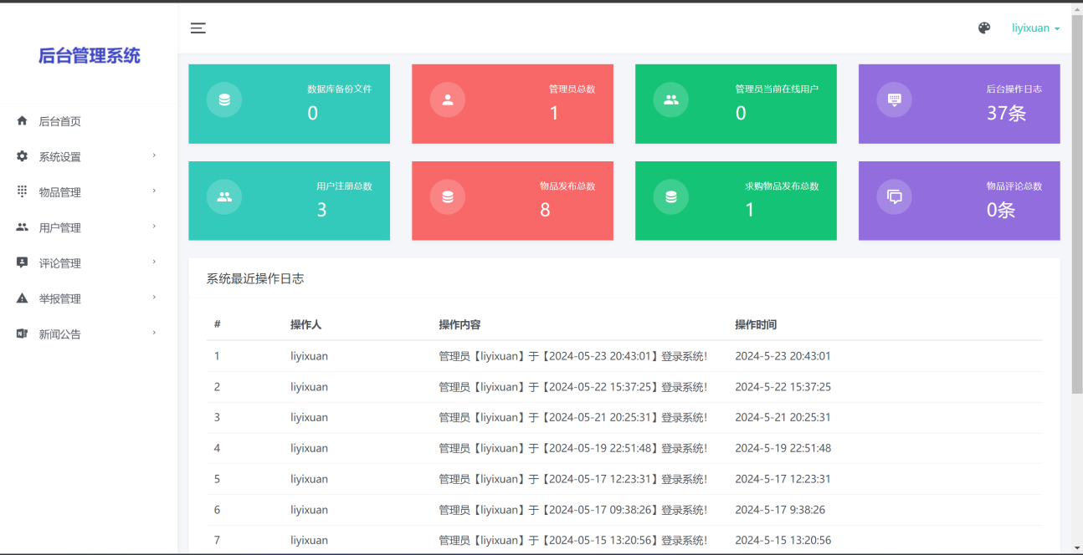
3.3接口设计
3.3.1 用户接口设计
（4）管理员后台管理界面
管理系统主页面通过左侧的导航菜单、中央的信息概览和底部的操作日志，管理员可以方便地访问系统的各项功能，查看和管理系统中的关键数据和操作记录。

Slide 25
3.3接口设计
3.3.2 编程接口设计
从上文平台设计概述中可以将系统整体架构可以分为如下五层：Pojo层、Dao层、Service层、Controller层、View层。
Pojo层其实就是对应着数据库中的实体类，并且实体类中的属性名与数据库属性名一样，在数据库没有访问的时候，Pojo层中的实体类有Spring提供的容器进行管理。
Dao层是数据访问层，和数据库联系比较密切。MyBaits提供了接口式编程方式，只需创建接口和在对应的配置文件中编写SQL语句，即可实现对数据库的增删改查。
Service层是业务层，用来处理具体的业务逻辑，并且不需要考虑其具体实现，通过调用Dao层对象实现业务逻辑的编写。
Controller层是控制层，该层和View层联系特别紧密，需要对前台用户发送的请求进行处理和页面跳转，并且需要调用Service层的对象。
View层是视图层，主要用来展示前台JSP页面，可以向后台发送请求，并且可以对后台返回的数据和结果进行响应。

Slide 26
3.3接口设计
3.3.3 网络接口设计
REST API（表述性状态传递）是一种基于HTTP协议的Web服务设计风格，它支持多种数据格式，如JSON、XML等。RESTful服务是无状态的，这意味着服务不会在请求之间保存任何客户端状态。
关键特点：
简单性和轻量级、无状态、资源导向、可缓存性、支持多种数据格式。

Slide 27
04
PART FOUR
详细设计与分析

Slide 28
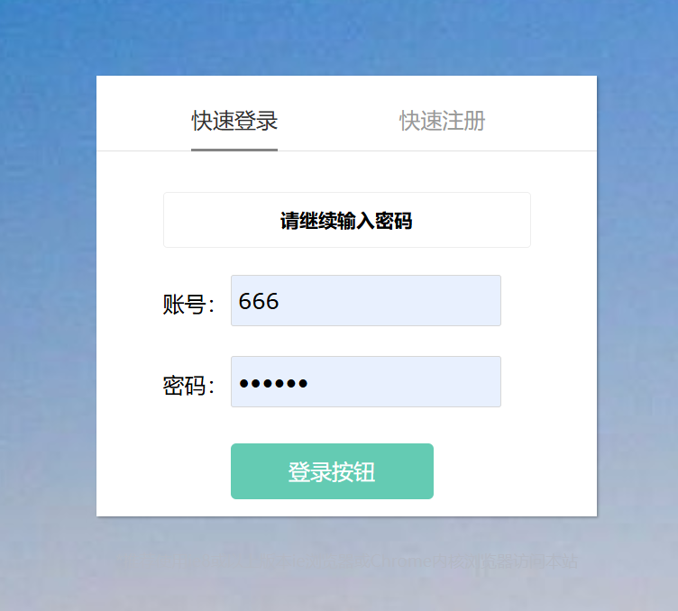
登录模块
该模块涉及系统用户的管理，主要包含了注册，登陆，维护个人信息等功能。我们使用用户数据库来记录和更新用户信息，并且设置用户管理员实现与数据库的交互。

Slide 29
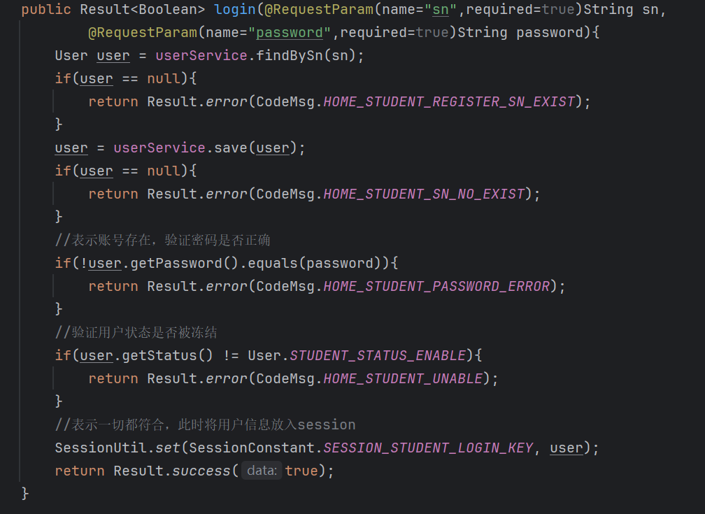
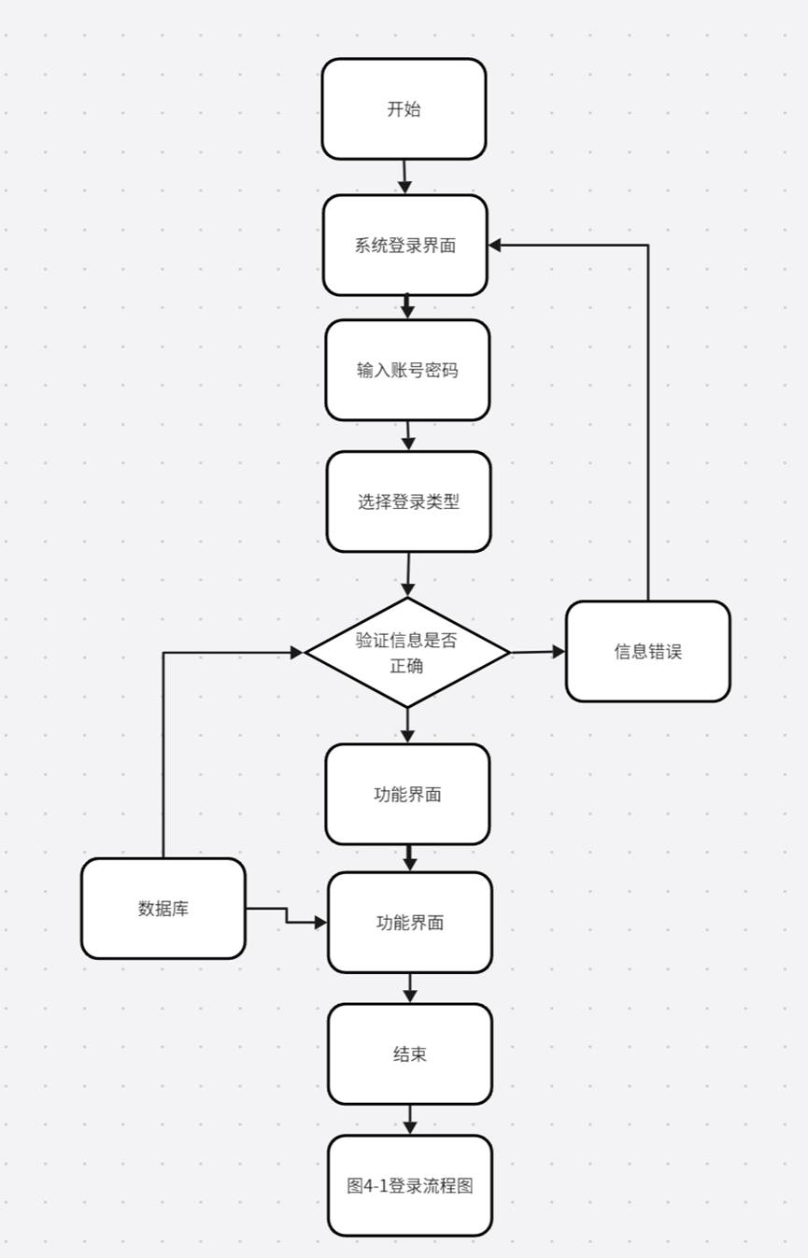
代码展示

Slide 30
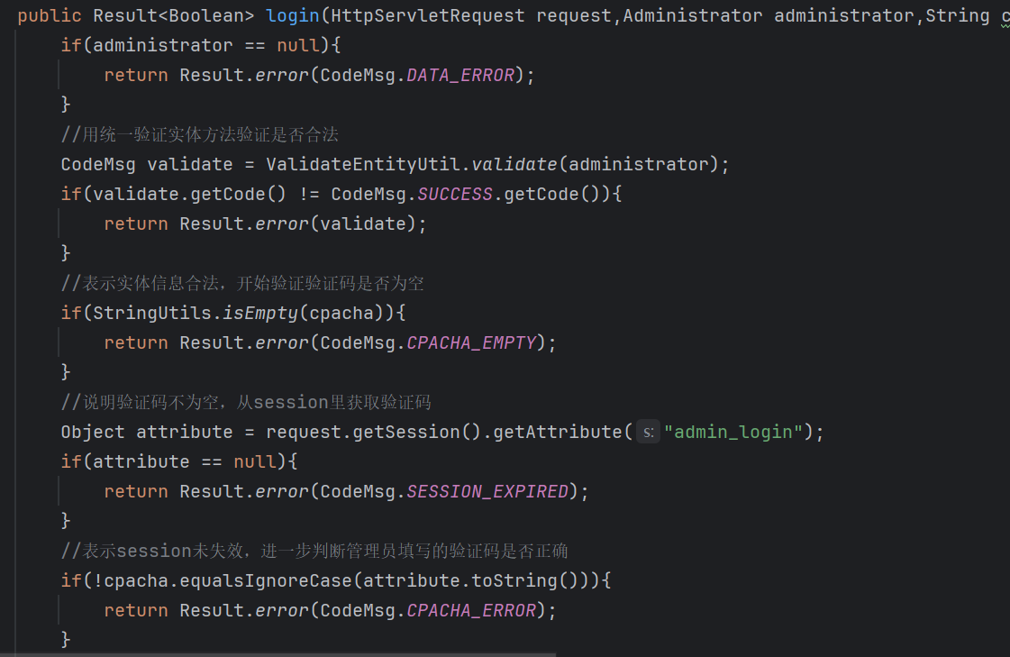
代码展示

Slide 31
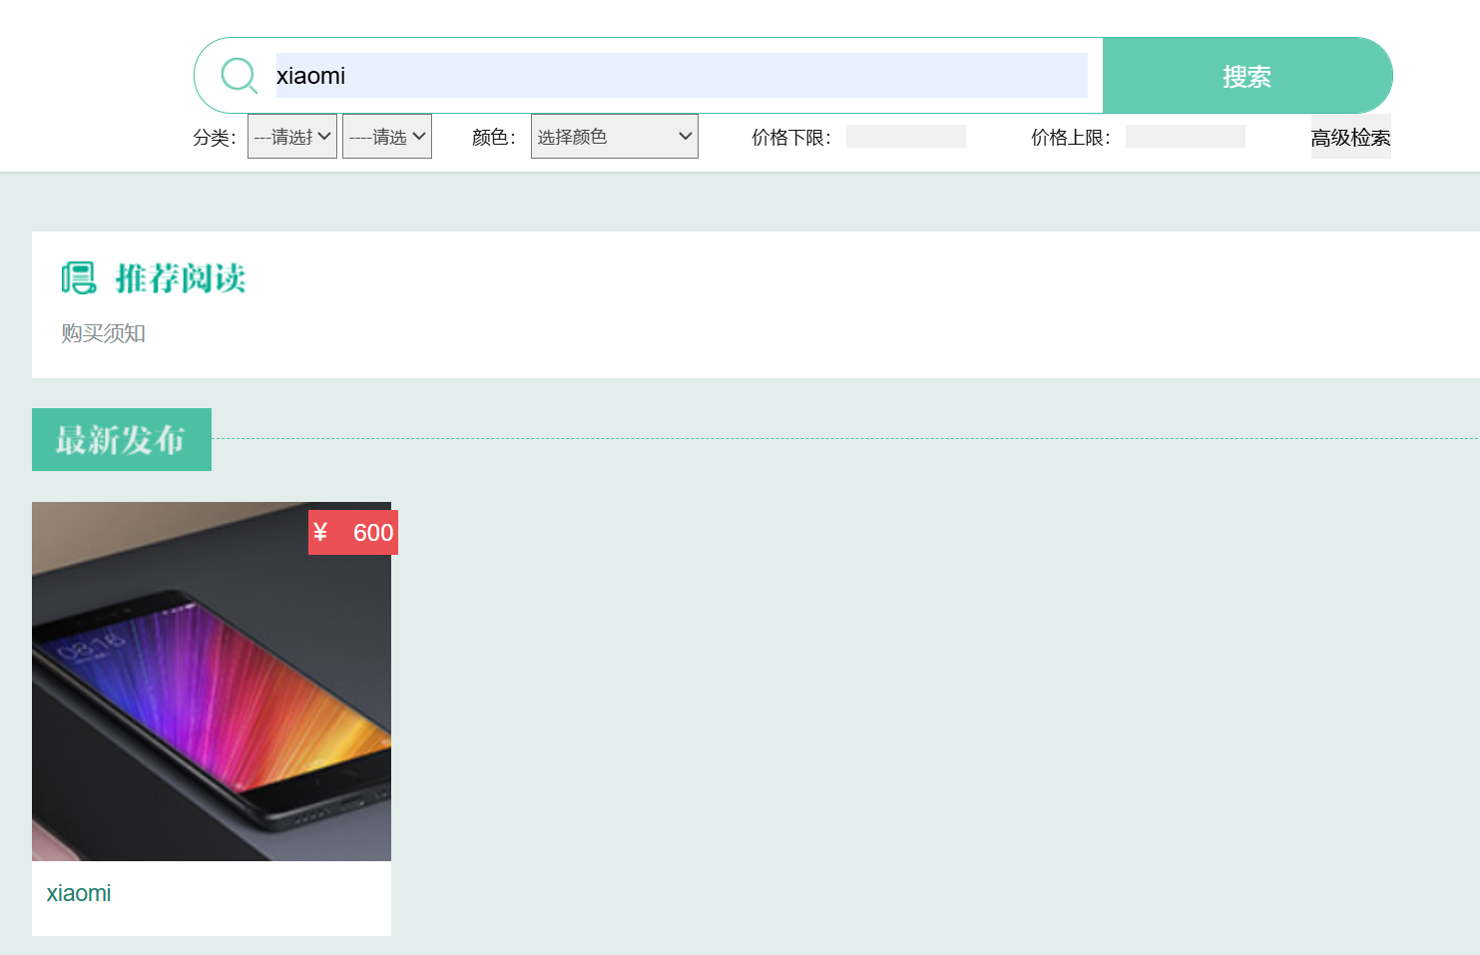
搜索模块
搜索模块具备直观易用的界面，用户只需在搜索框中输入关键词，即可触发快速搜索功能。
用户在搜索时，除了可以输入关键词进行搜索外，还可以根据类别进行筛选，从而缩小搜索范围，提高搜索的精准度和效率。

Slide 32
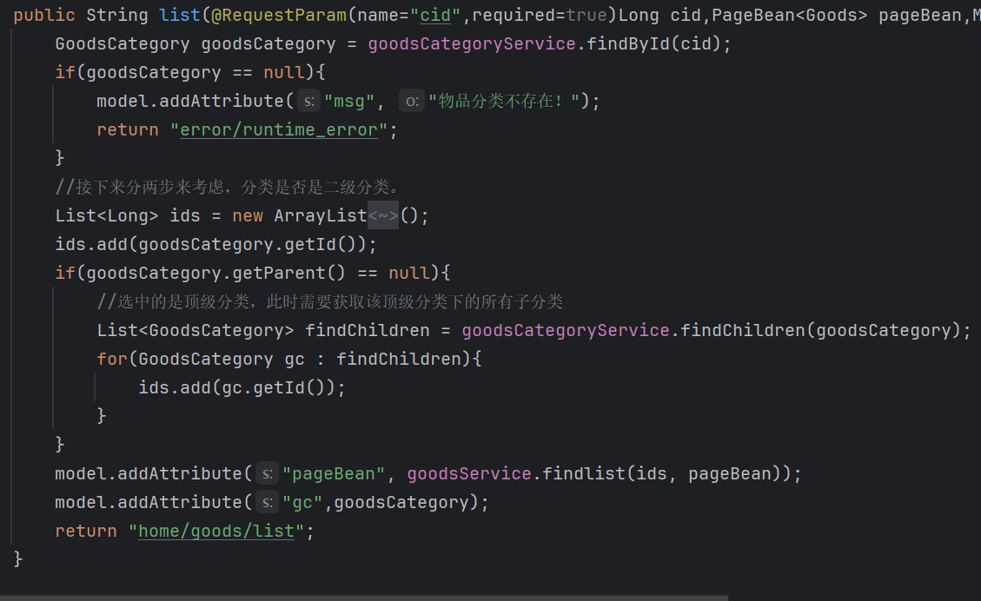
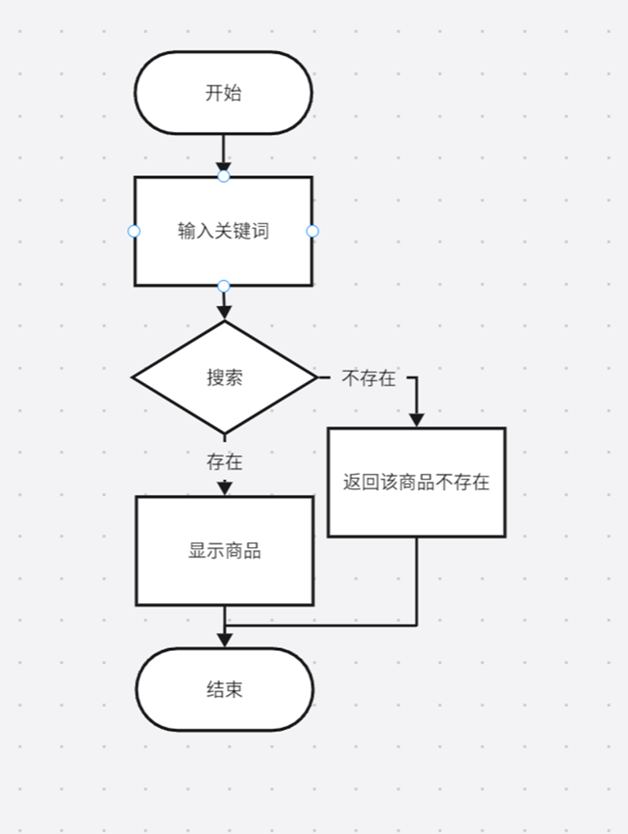
代码展示

Slide 33
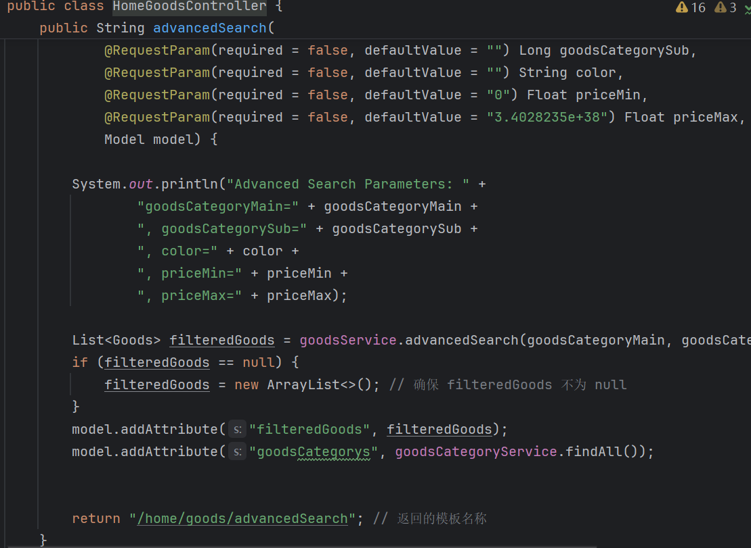
代码展示

Slide 34
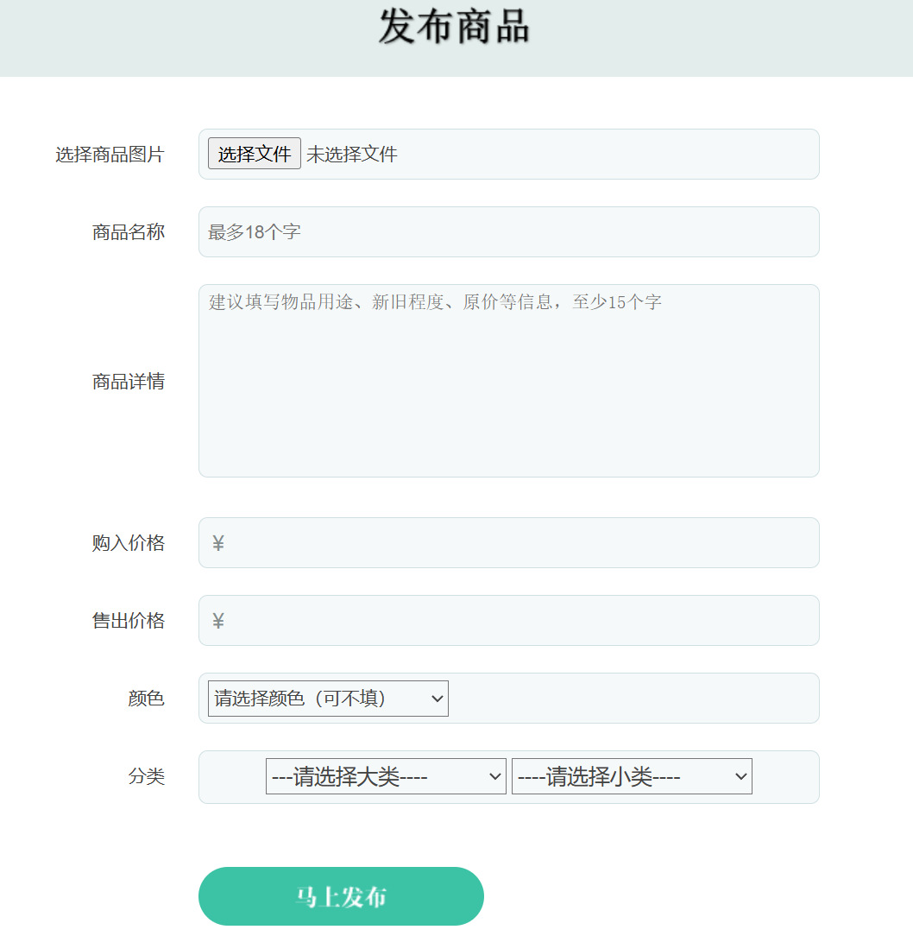
发布模块
该发布商品模块拥有简洁直观的界面设计，商家可以轻松地添加商品信息，包括商品名称、描述、价格、等关键数据。
发布商品模块还具备高效的商品分类和标签功能，便于消费者快速找到所需商品。

Slide 35
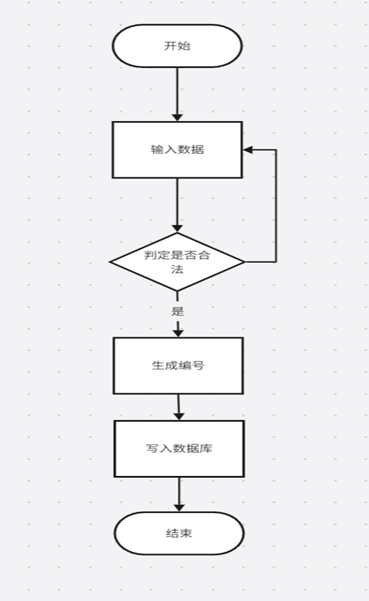
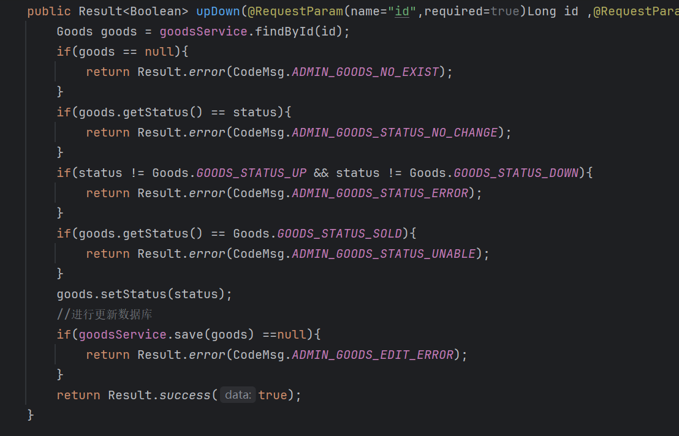
代码展示

Slide 36
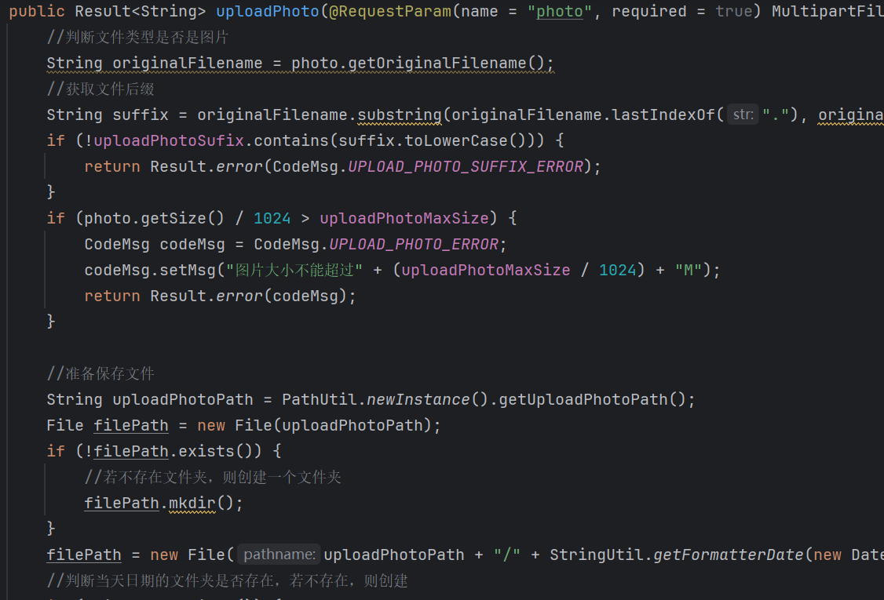
代码展示

Slide 37
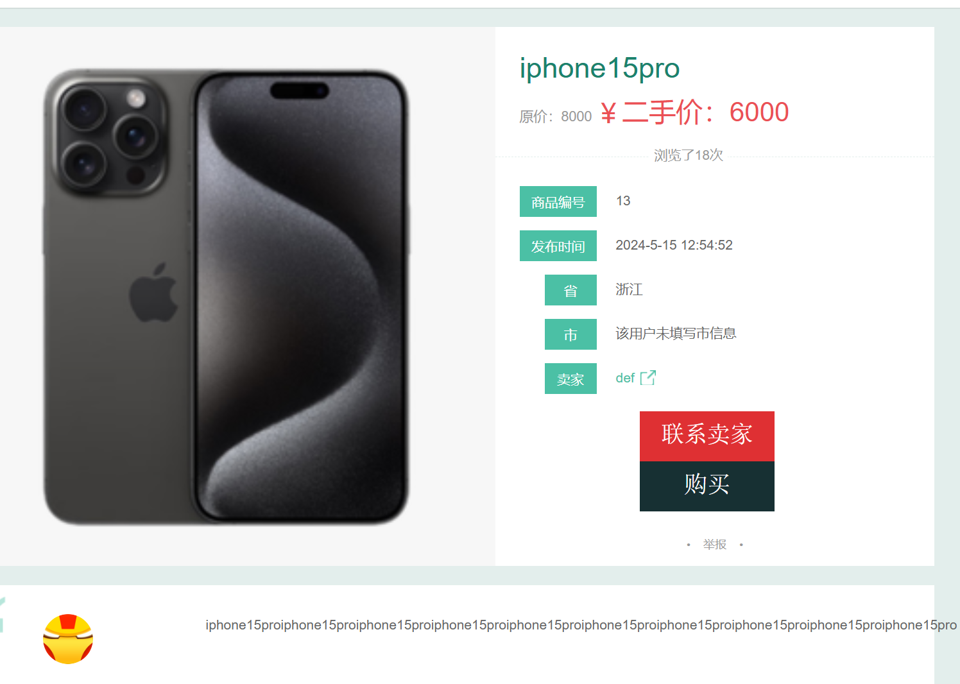
购买模块
购买模块，其核心功能围绕着商品浏览、选购、支付以及订单跟踪等环节展开。用户可以通过直观的用户界面轻松浏览商品，筛选和比较不同选项，快速找到心仪的商品。

Slide 38
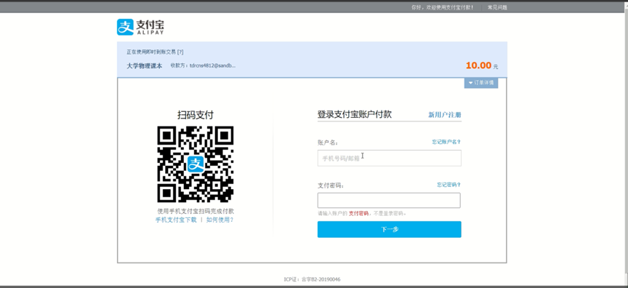
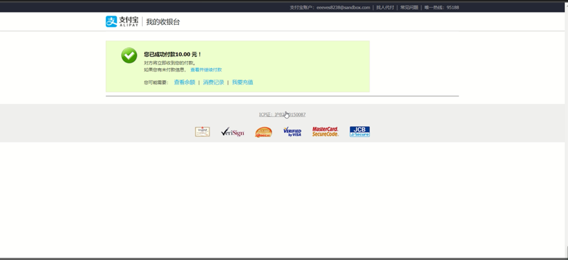
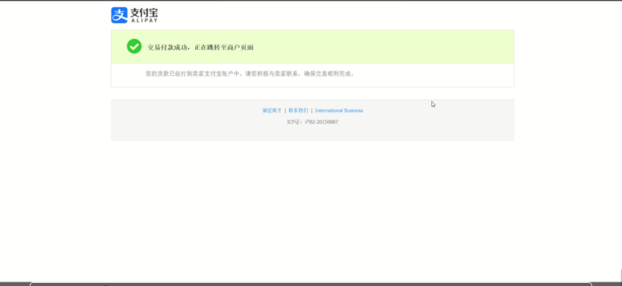
购买模块

Slide 39
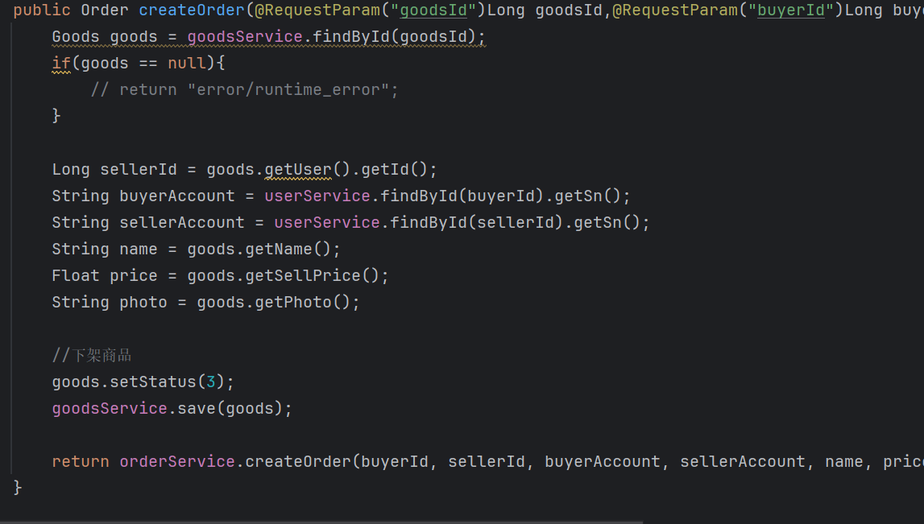
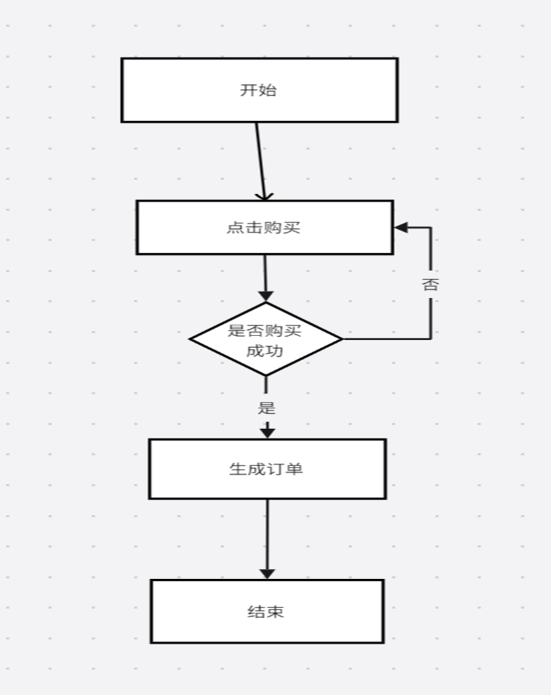
代码展示

Slide 40
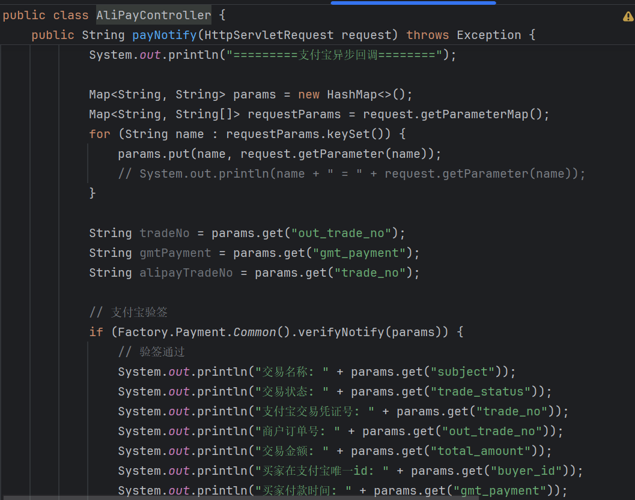
代码展示

Slide 41
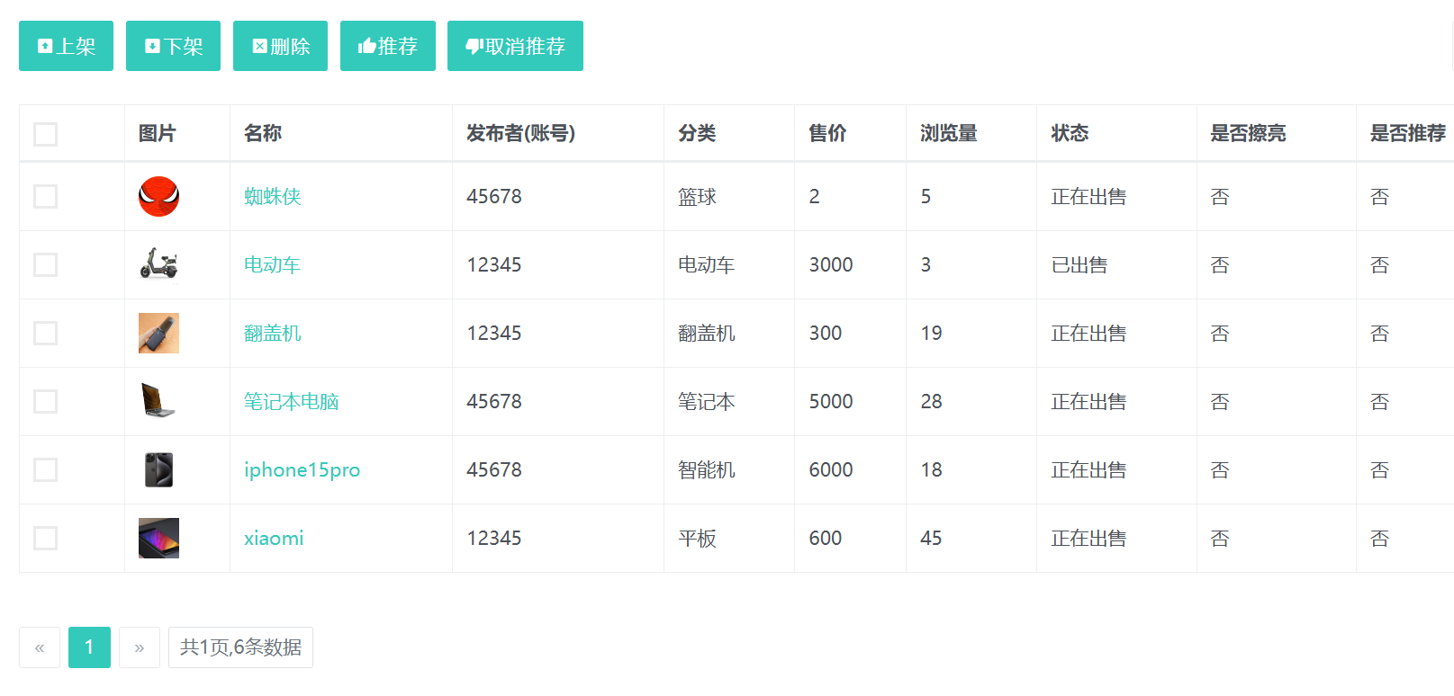
管理商品模块
管理员可以在这个界面对商品进行下架，推荐等操作

Slide 42
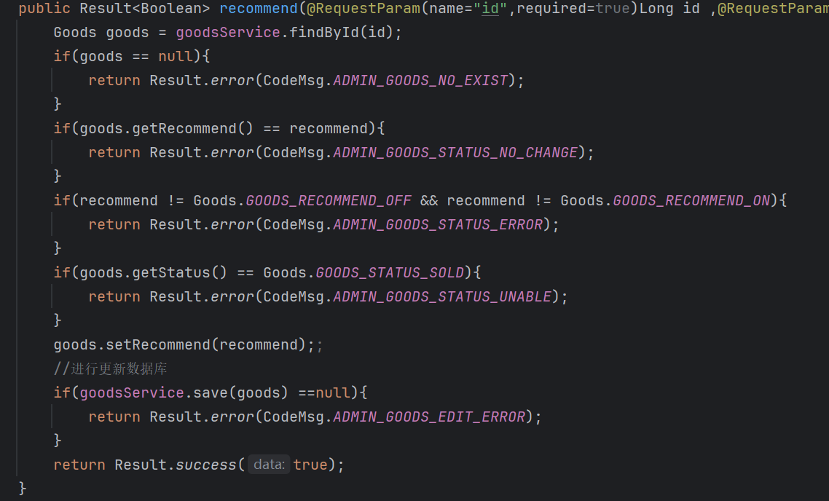
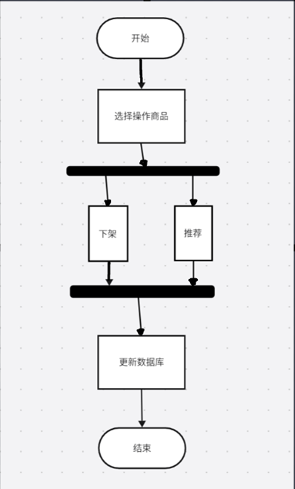
代码展示

Slide 43
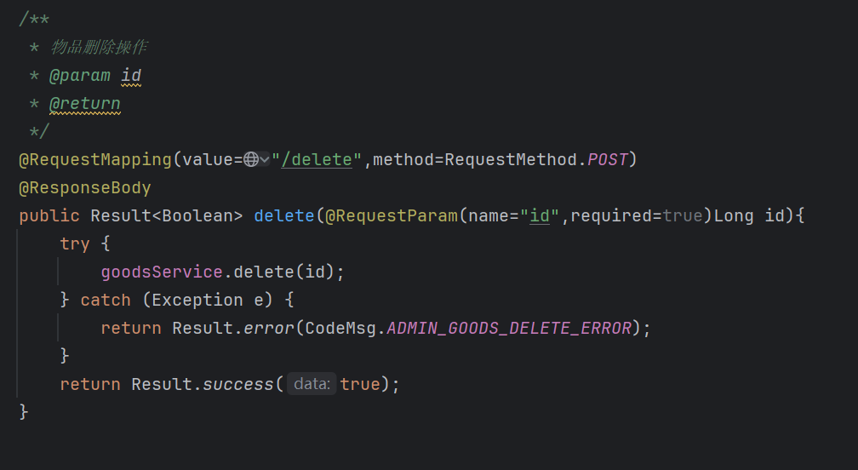
代码展示

Slide 44
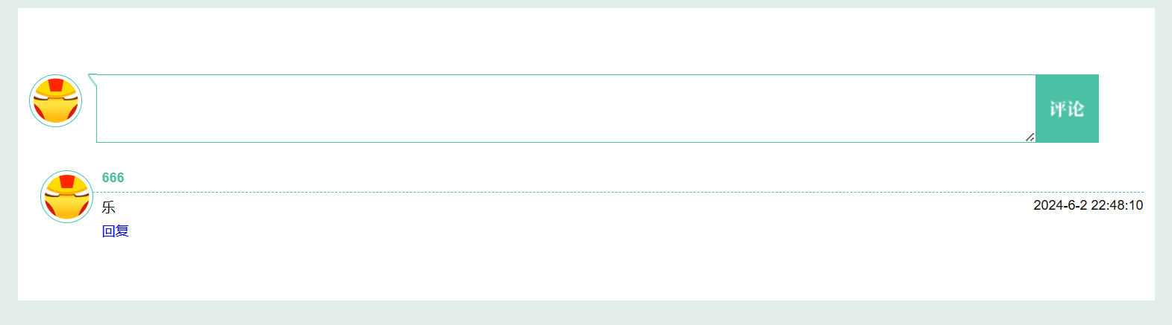
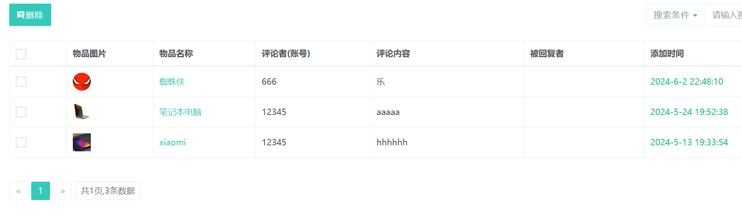
评论模块
发布评论：用户可以在指定的内容下方发布自己的评论，表达观点、分享经验或提出问题。
回复评论。用户可以对其他用户的评论进行回复，形成讨论或对话。
管理评论：对于平台管理员或内容发布者来说，管理评论是非常重要的。包括删除不当评论等。

Slide 45
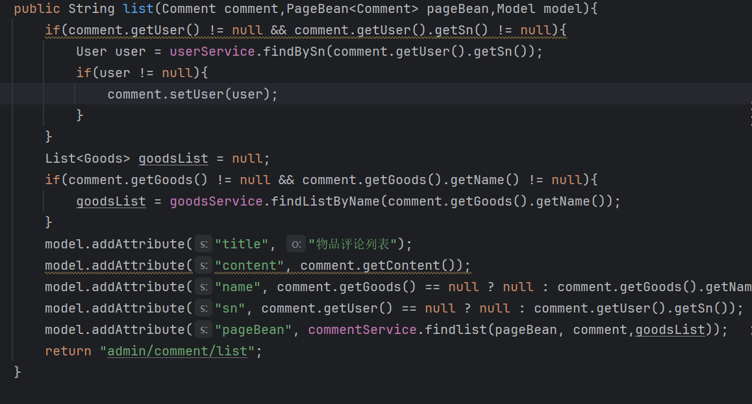
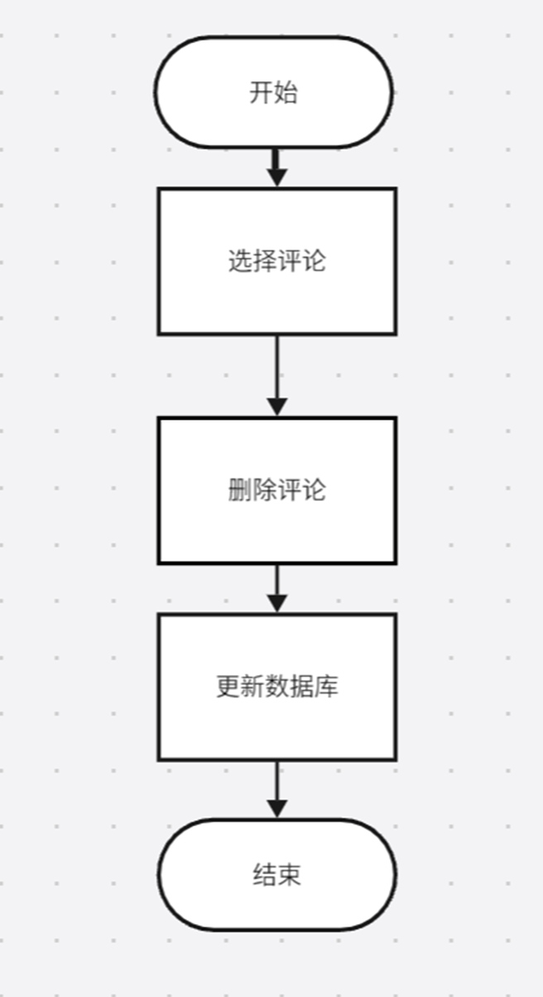
代码展示

Slide 46
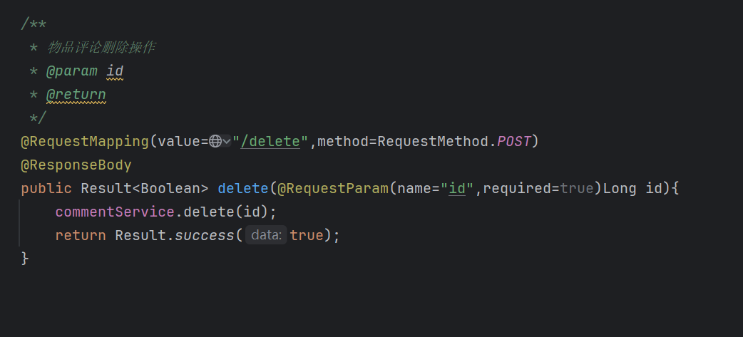
代码展示

Slide 47
05
PART FIVE
软件测试

Slide 48
软件测试
在进行二手交易平台的功能测试时，我们需要确保平台的核心功能运行正常，且用户体验良好。以下是关于二手交易平台功能测试的简要概述：
注册与登录：验证新用户注册流程是否顺畅，包括填写必要信息、设置密码等步骤。同时，确保已注册用户能够正常登录，并成功访问个人账户页面。

Slide 49
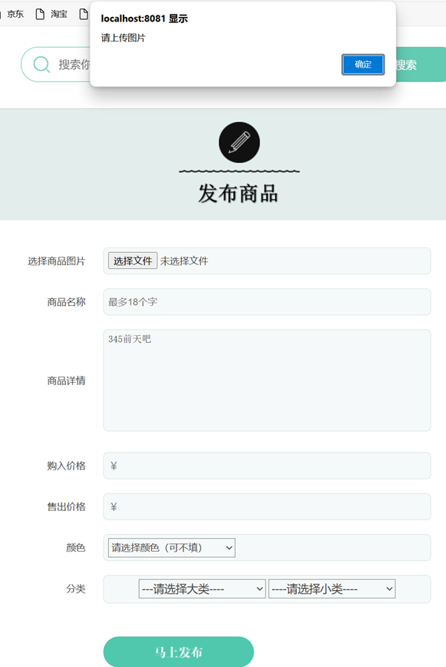
软件测试
2. 商品发布：
测试用户是否能够顺利发布商品，包括上传商品图片、填写商品描述、设置价格、选择分类等步骤。验证发布后的商品信息是否准确无误地显示在平台上。

Slide 50
软件测试
3. 搜索与浏览：
测试平台的搜索功能是否有效，用户能够根据关键词、类别、价格范围等条件快速找到所需商品。同时，验证商品列表页的展示是否合理，包括商品图片、标题、价格等信息的清晰展示。

Slide 51

软件测试
4. 商品详情页
进入商品详情页，检查商品信息的完整性和准确性，包括商品描述、规格参数、卖家信息、交易方式等。同时，验证用户是否能够正常进行举报，联系卖家等操作。

Slide 52
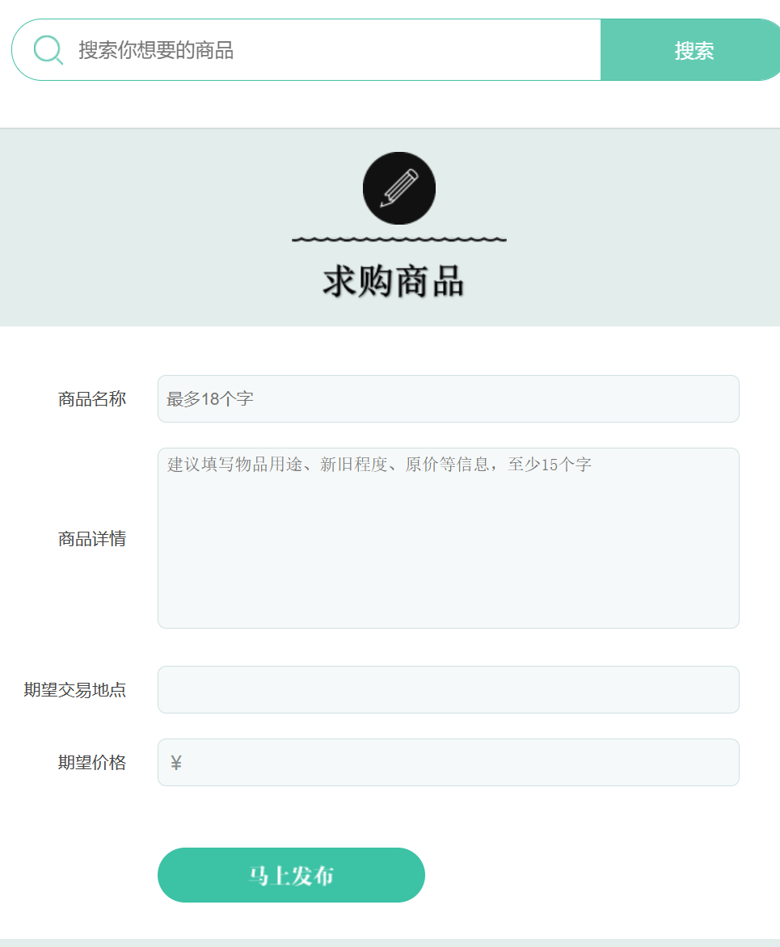
软件测试
5. 求购商品
测试平台的求购功能是否
有效，用户能够根据自己的需求发布求购。该求购也会进入求购专区，供其他人浏览

Slide 53
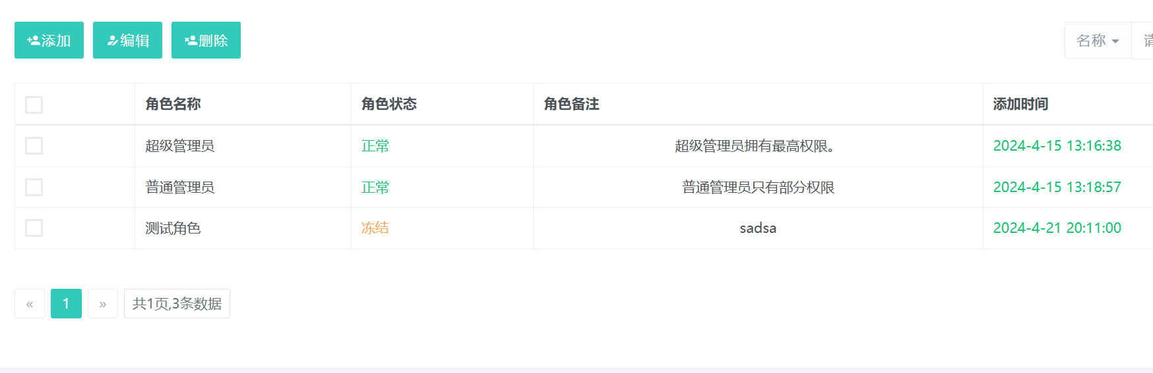
软件测试
6. 安全测试
根据用户的使用逻辑进行功能测试以保证产品的正常使用

Slide 54
06
PART SIX
项目管理

Slide 55
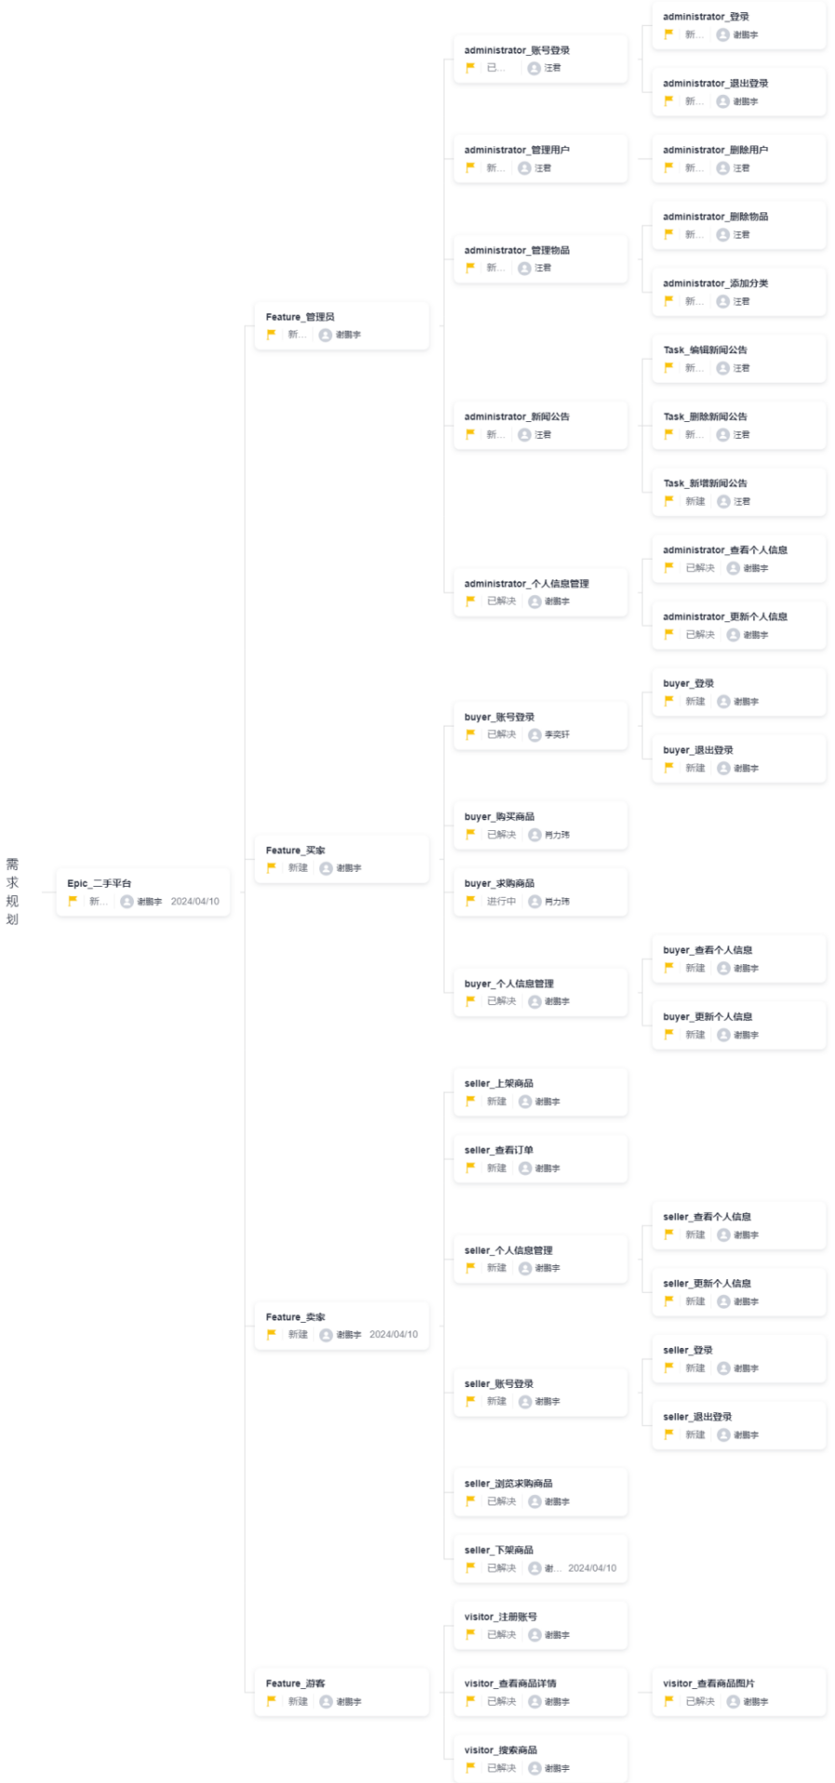
项目管理
6.1项目规划
华为云上关于项目规划部分如右图所示。

Slide 56
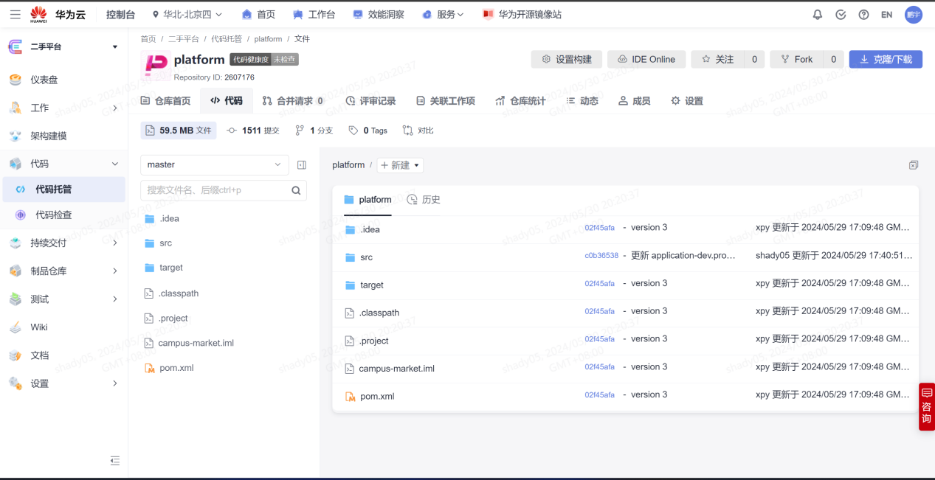
项目管理
6.2代码托管
代码托管华为云中代码仓部分截图如图所示。

Slide 57

项目管理
6.3编译构建
华为云中编译构建部分的详细构建详细如图所示。

Slide 58

项目管理
6.4发布库
华为云中编译构建成功后发布到软件发布库中，具体如图所示。

Slide 59

项目管理
6.5华为云服务器
华为云服务器基本信息如图所示。

Slide 60

项目管理
6.6 部署
华为云中部署日志如图所示。

Slide 61


项目管理
6.7 讨论记录
讨论记录截图如图所示。

Slide 62
07
PART SEVEN
项目总结

Slide 63
项目总结
1. 任务分配与协作
小组成员明确分工，各自负责不同的模块开发。在整个开发过程中，大家积极协作，定期沟通交流，确保各模块无缝对接。
2. 项目管理工具的使用
- 在项目管理过程中，我们使用了项目管理工具Maven进行任务跟踪和进度管理。通过这些工具，团队成员可以清晰了解项目进展，及时解决遇到的问题。
3. 测试与反馈机制
在开发过程中，我们进行了多轮测试，及时发现并修复问题。通过用户测试和反馈机制，我们不断优化系统，提高用户体验。

Slide 64
项目总结
4. 挑战与解决方案
项目过程中遇到了一些技术难题和协作问题。通过团队的共同努力和积极沟通，我们解决了这些问题，确保了项目的顺利完成。
5. 项目总结与改进
项目完成后，我们对整个开发过程进行了总结，梳理了成功经验和不足之处。为未来的项目积累了宝贵的经验，并提出了改进建议，提升团队的开发能力和协作效率。
总的来说，本次项目在小组的共同努力下，按计划顺利完成。通过这次项目开发，我们不仅完成了一个功能完善的二手交易平台，还积累了丰富的项目开发和管理经验，为未来的项目奠定了坚实的基础。

Slide 65
THANKS

